Slide 1

Informācijas komunikāciju tehnoloģiju pārvaldīšanas plāns
Rīga, 2025. gada

Slide 2
Informācijas komunikāciju tehnoloģiju apvienošana
Vienotas infrastruktūras izveide starp iestādēm
Vienādo sistēmu apvienošana, piemēram, Horizon, HOP un Namejs
Pāreja uz vienu ārstniecības sistēmu, piemēram, Palma un Tvaiks2.0
Vienota IT drošības pārvaldība

Slide 3
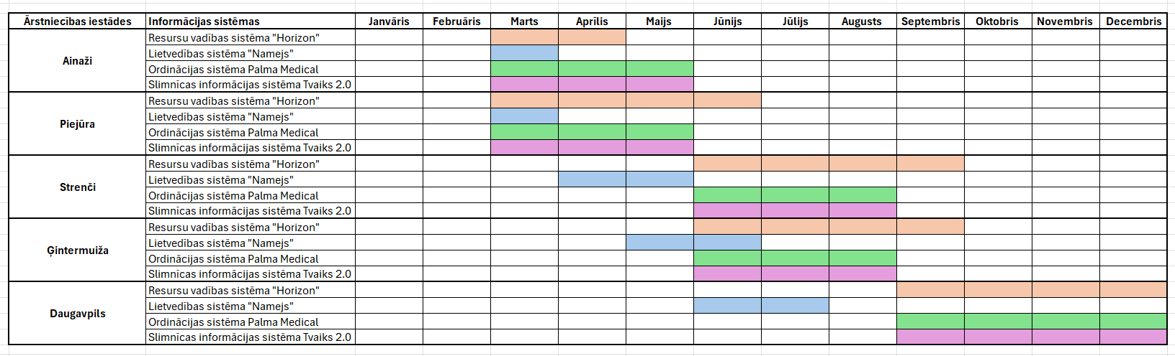
Centrālo sistēmu apvienošanas grafiks

Slide 4
Atbalsts jauno sistēmu apgūšanā un izmantošanā
Apmācības
Instrukcijas
Atbalsta dienests sazvanāms telefoniski
Atbalsta dienesta sistēma (Helpdesk)

Slide 5
Informācijas sistēmas Tvaiks 2.0 attīstība
Visi lietotāji tiek uzklausīti par inovatīvām idejām sistēmas procesu uzlabošanā
Ieteikumi jānosūta uz IT daļu, kas tiek pirmreizēji izskatīti no Sistēmu analītiķu puses, lai izvērtētu provizoriskās izmaiņas apjomu
Sagatavotā izmaiņa tiek izskatīta Informācijas sistēmu izmaiņu komisija, kurā tiek izvērtēta tā lietderība un finansiālais ieguldījums

Slide 6
Ieguvumi
Samazinās infrastruktūras uzturēšanas izmaksas
Izdevīgāki iekārtu iegādes nosacījumu palielinoties apjomam.
Ieviešot vienu risinājumu, lieto visas iestādes
Viena Slimnīcas sistēma (Tvaiks 2.0), kas nodrošina vienotu pacientu datu bāze, daudz ātrāka un precīzāka pacientu izvērtēšana
Neatkarīga Tvaiks 2.0 pārvaldība un attīstība, neesam atkarīgi no sistēmas iznomātājiem un varam pielāgot sistēmu saviem procesiem, kā arī nevar finansiāli šantažēt

Slide 8
Nacionālais psihiskās veselības centrs, Valsts SIA
VRN 50003342481
ĀI kods 010012202
Tvaika iela 2, Rīga, LV-1005
www.npvc.lv; npvc@npvc.lv

